Slide 1
Алгоритми з повтореннями
За навчальною програмою 2017 року
Урок 25

Slide 2
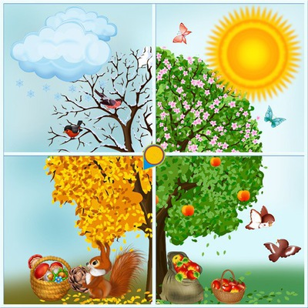
Запитання
Розділ 4 § 4.4
Які явища природи, що неодноразово повторюються, ви спостерігали?
Які процеси у вашому житті неодноразово повторюються?
Які процеси називають циклічними? Наведіть приклади.

Slide 3
Циклічні процеси
Розділ 4 § 4.4
Ви вже знаєте, що процеси, які повторюються, називаються циклічними.
Циклічними, наприклад, є процеси щоденного сходу і заходу Сонця.

Slide 4
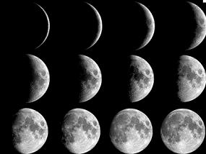
Циклічні процеси
Розділ 4 § 4.4
Кожного місяця можна бачити на небосхилі одне й те саме змінення фаз Місяця.

Slide 5
Циклічні процеси
Розділ 4 § 4.4
Кожний з вас бере участь у циклічних процесах. Так, у школі протягом одного семестру щотижня в одні й ті самі дні відбуваються одні й ті самі уроки згідно з розкладом.
Кожного робочого дня в школі уроки й перерви тривають протягом одних і тих самих інтервалів часу.

Slide 6
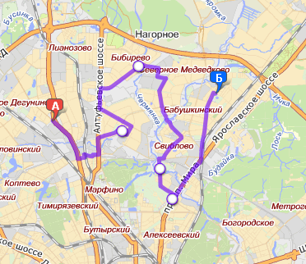
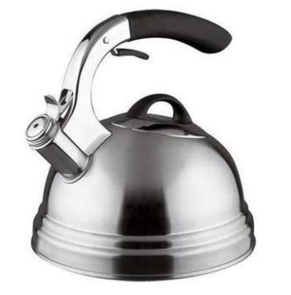
Циклічні процеси
Розділ 4 § 4.4
Кожного разу ви йдете або їдете з дому до спортивної секції або музичної школи тим самим маршрутом. Кожного разу, коли вам потрібно закип'ятити воду в чайнику, ви виконуєте ту саму послідовність дій.

Slide 7
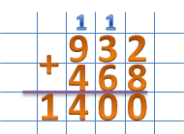
Циклічні процеси
Розділ 4 § 4.4
На уроках української мови, розбираючи кілька речень, ви також кілька разів виконуєте одну й ту саму послідовність дій.
Додаючи числа у стовпчик, ви також виконуєте одну й ту саму послідовність дій.
І таких прикладів циклічних процесів можна навести багато.

Slide 8
Повторення (цикли) в алгоритмах
Розділ 4 § 4.4
В алгоритмах розв'язування багатьох задач потрібно виконати одну або кілька команд більше ніж один раз.
Для цього такі алгоритми мають містити команди, які визначатимуть, які команди повинні виконатися неодноразово і скільки саме разів.

Slide 9
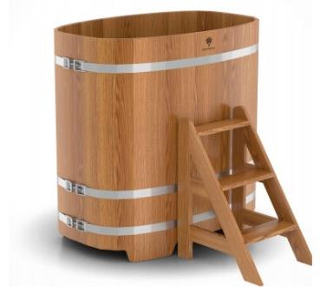
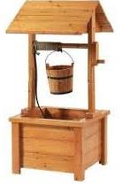
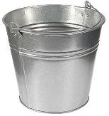
Повторення (цикли) в алгоритмах
Розділ 4 § 4.4
Розглянемо таку задачу.
Задача. У дворі є порожні діжка і відро ємністю 50 л і 10 л відповідно та колодязь. Потрібно наповнити діжку водою.

Slide 10
Повторення (цикли) в алгоритмах
Розділ 4 § 4.4
Очевидно, для розв'язування цієї задачі потрібно виконати такий алгоритм:
Узяти відро.
Повторити 5 разів
Підійти до колодязя.
Набрати з колодязя повне відро води.
Підійти з повним відром води до діжки.
Вилити воду з відра в діжку.
Поставити відро.

Slide 11
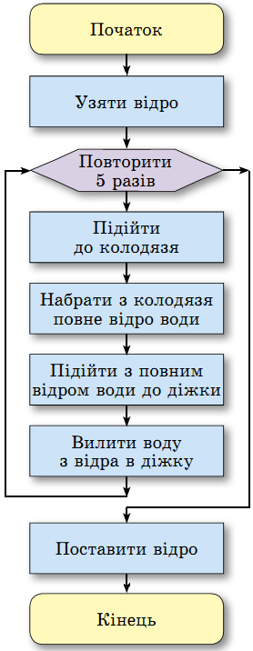
Повторення (цикли) в алгоритмах
Розділ 4 § 4.4
Заголовок циклу
Така команда називається командою циклу з лічильником.
Тіло циклу

Slide 12
Повторення (цикли) в алгоритмах
Розділ 4 § 4.4
Фрагмент алгоритму, у якому одна або кілька команд можуть виконуватися більше ніж один раз, називають циклом.
Алгоритм, який містить цикл, називають алгоритмом із циклом, або алгоритмом з повторенням.
Вираз «виконуватися більше ніж один раз» означає, що команди будуть виконуватися скінченну кількість разів.

Slide 13
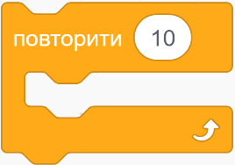
Цикли з лічильником у Scratch
Розділ 4 § 4.4
У середовищі Scratch також можна складати програми із циклами. Для цього в системі команд виконавців є спеціальні команди.
Зокрема, для організації у програмі циклу з лічильником можна використати команду, яка розташована у групі Керувати.
Її виконання приводить до виконання вказаної кількості разів команд, які розміщені всередині цього блока (тіло циклу). Зрозуміло, що кількість повторень тіла циклу можна змінювати.

Slide 14
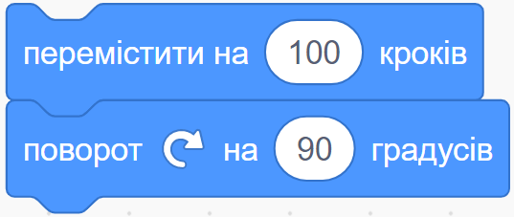
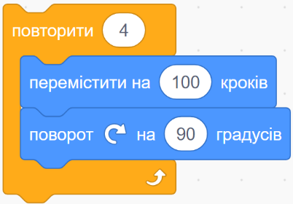
Цикли з лічильником у Scratch
Розділ 4 § 4.4
Ви вже знаєте, що для малювання квадрата зі стороною, наприклад, 100 кроків потрібно 4 рази поспіль виконати такі команди:
Тому ці команди можна включити до програми малювання квадрата не 4 рази поспіль, а включити їх до тіла циклу з лічильником, яке повинно виконатися 4 рази.

Slide 15
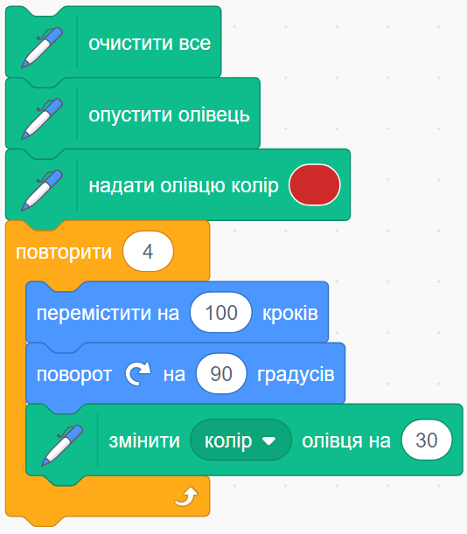
Цикли з лічильником у Scratch
Розділ 4 § 4.4
Крім того, до цього тіла циклу можна включити команду змінення кольору малювання – колір олівця. У Scratch кожному кольору олівця відповідає певне число, код цього кольору.
У програмі, наведеній на малюнку, перед командою циклу знаходиться команда, яка задає початковий колір олівця – червоний.

Slide 16
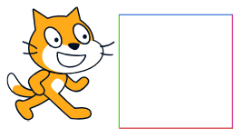
Цикли з лічильником у Scratch
Розділ 4 § 4.4
Під час виконання команд тіла наведеного циклу при кожному виконанні команди:
Код кольору олівця збільшується на 30. Тим самим змінюється колір малювання.

Slide 17
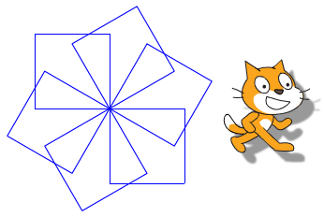
Цикли з лічильником у Scratch
Розділ 4 § 4.4
Розглянемо програму із циклом, виконавши який Рудий кіт намалює орнамент із б квадратів.

Slide 18
Цикли з лічильником у Scratch
Розділ 4 § 4.4
Тіло циклу запропонованого алгоритму містить команди малювання квадрата і повороту виконавця на кут 60⁰. Повторюватиметься це тіло циклу 6 разів. Тому отриманий орнамент складається із шести квадратів, кожний наступний з яких повернуто відносно попереднього на кут 60⁰.
Звертаємо вашу увагу, що в тілі циклу алгоритму малювання орнаменту дві команди
повторюються 4 рази поспіль.

Slide 19
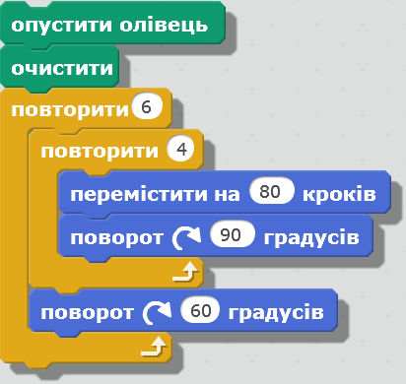
Цикли з лічильником у Scratch
Розділ 4 § 4.4
Тому цей алгоритм можна записати коротше, використовуючи в тілі, циклу ще одну команду циклу.
Цикл Повторити 6 називається зовнішнім, а цикл Повторити 4 — внутрішній, або вкладеним. Кожне наступне виконання зовнішнього циклу буде відбуватися лише після того, як завершиться чергове виконання внутрішнього.

Slide 20
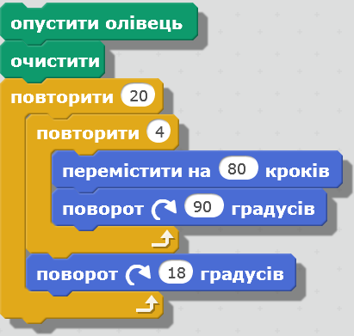
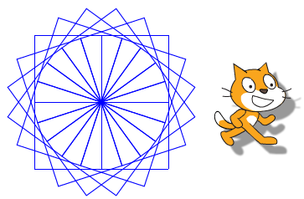
Цикли з лічильником у Scratch
Розділ 4 § 4.4
Якщо ми хочемо намалювати аналогічний орнамент із 20 квадратів, то слід змінити кількість повторень тіла циклу на 20, а кут в останній команді тіла циклу потрібно змінити на 18⁰.

Slide 21
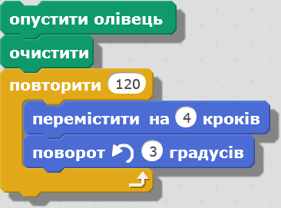
Цикли з лічильником у Scratch
Розділ 4 § 4.4
Наведемо ще приклад програми, виконавши яку, Рудий кіт намалює коло.

Slide 22
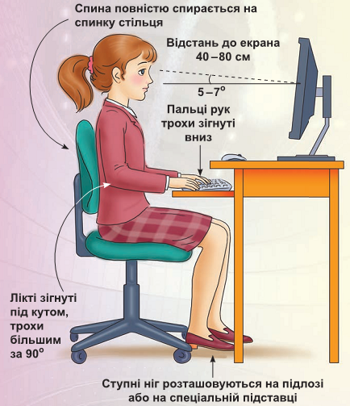
Працюємо за комп’ютером
Розділ 4 § 4.4
Сторінка
190-192

Slide 23
Дякую за увагу!
За навчальною програмою 2017 року
Урок 25

